Slide 1
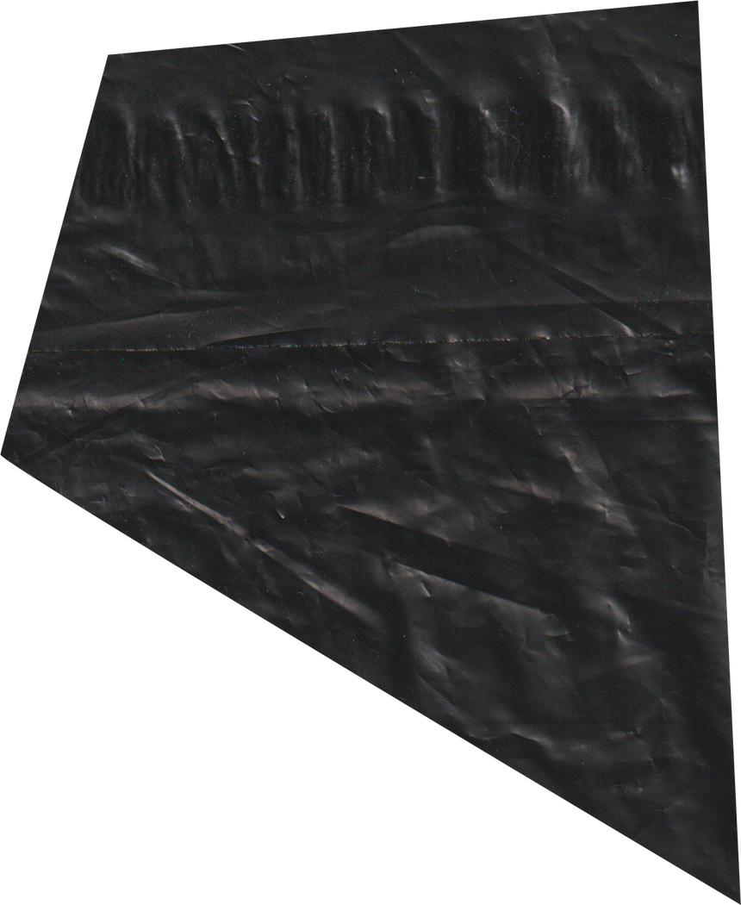




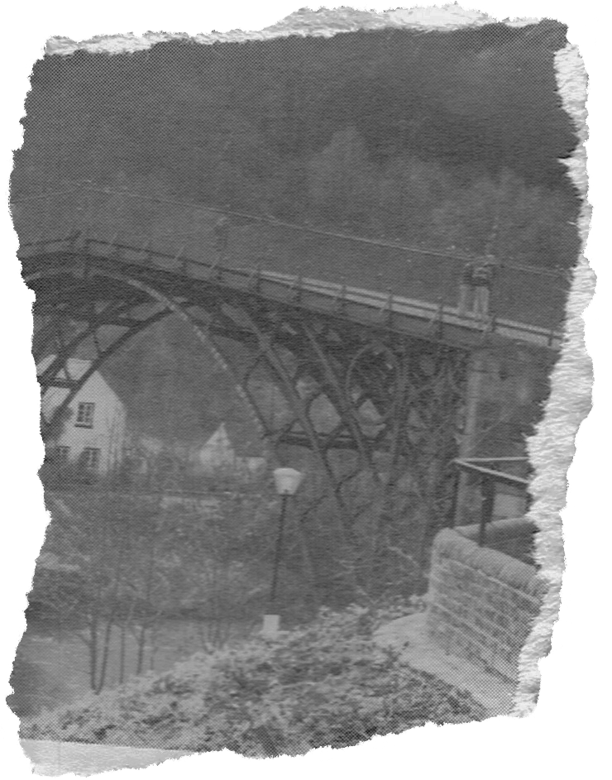
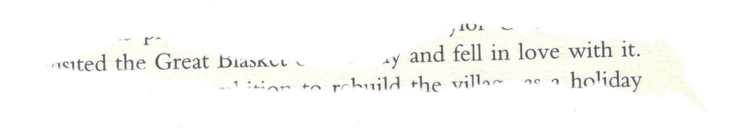
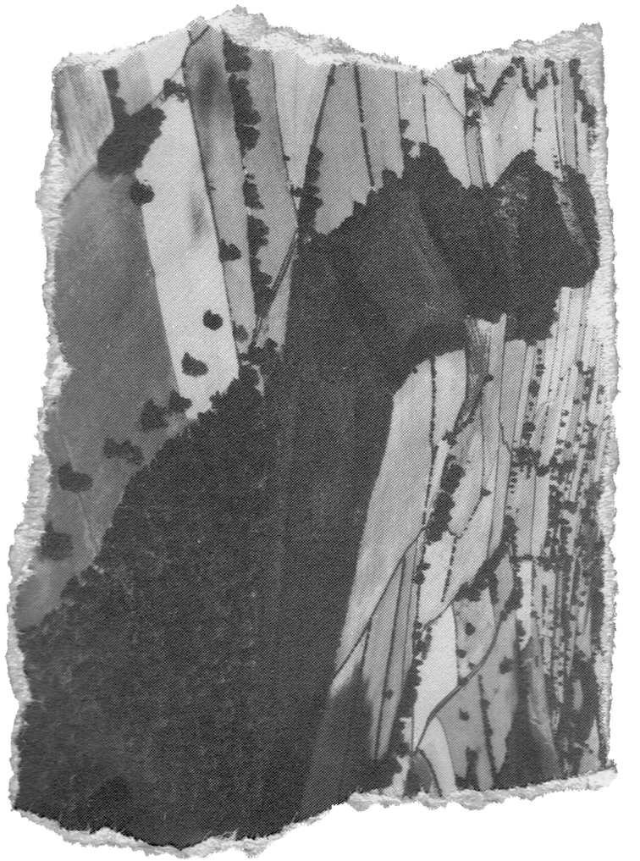

PENGEMBANGAN ALGORITMA AI UNTUK KLASIFIKASI EMOSI BERDASARKAN DIARY PENGGUNA
Aditiya Ari Wicaksono (L200220282)
Fadhil Erdya Qahsmal (L200220234)

Slide 2

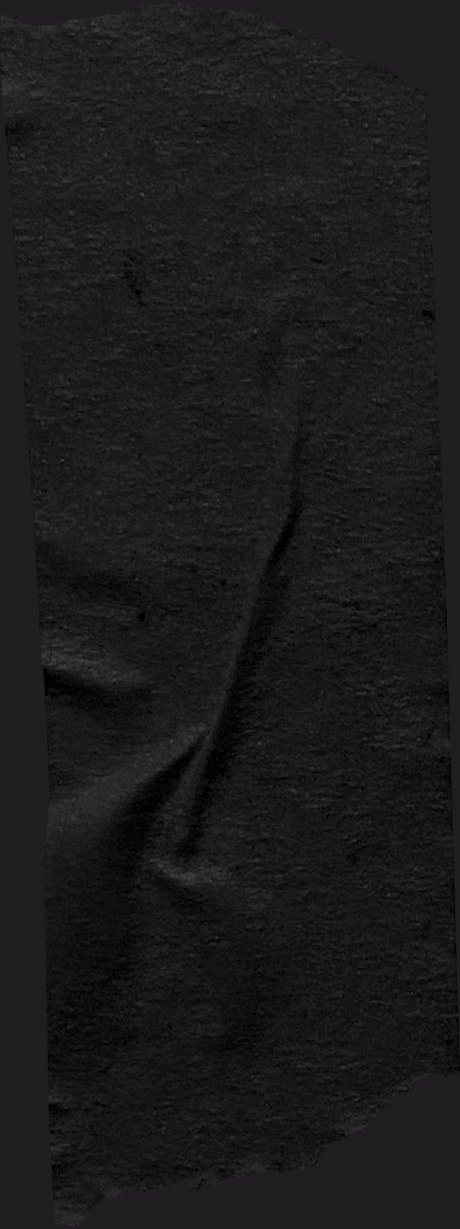

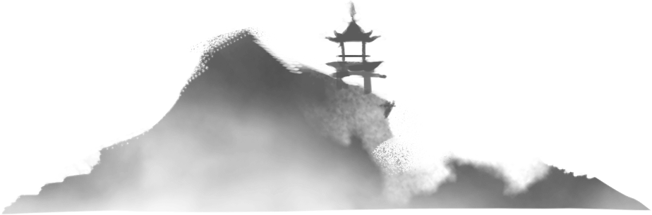
LATAR BELAKANG
KESADARAN AKAN PENTINGNYA KESEHATAN MENTAL MASIH SERING DIABAIKAN.
SULITNYA INDIVIDU MENGENALI DAN MENGUNGKAPKAN PERASAAN MEMENGARUHI:
HUBUNGAN SOSIAL
PRODUKTIVITAS
KUALITAS HIDUP SECARA KESELURUHAN
DATA DARI RISET KESEHATAN DASAR (RISKESDAS) 2018:
LEBIH DARI 19 JUTA PENDUDUK (USIA > 15 TAHUN) MENGALAMI GANGGUAN MENTAL EMOSIONAL.
LEBIH DARI 12 JUTA PENDUDUK (USIA > 15 TAHUN) MENGALAMI DEPRESI.
SOLUSI: ANALISIS EKSPRESI EMOSI MELALUI TEKS DIARY

Slide 3

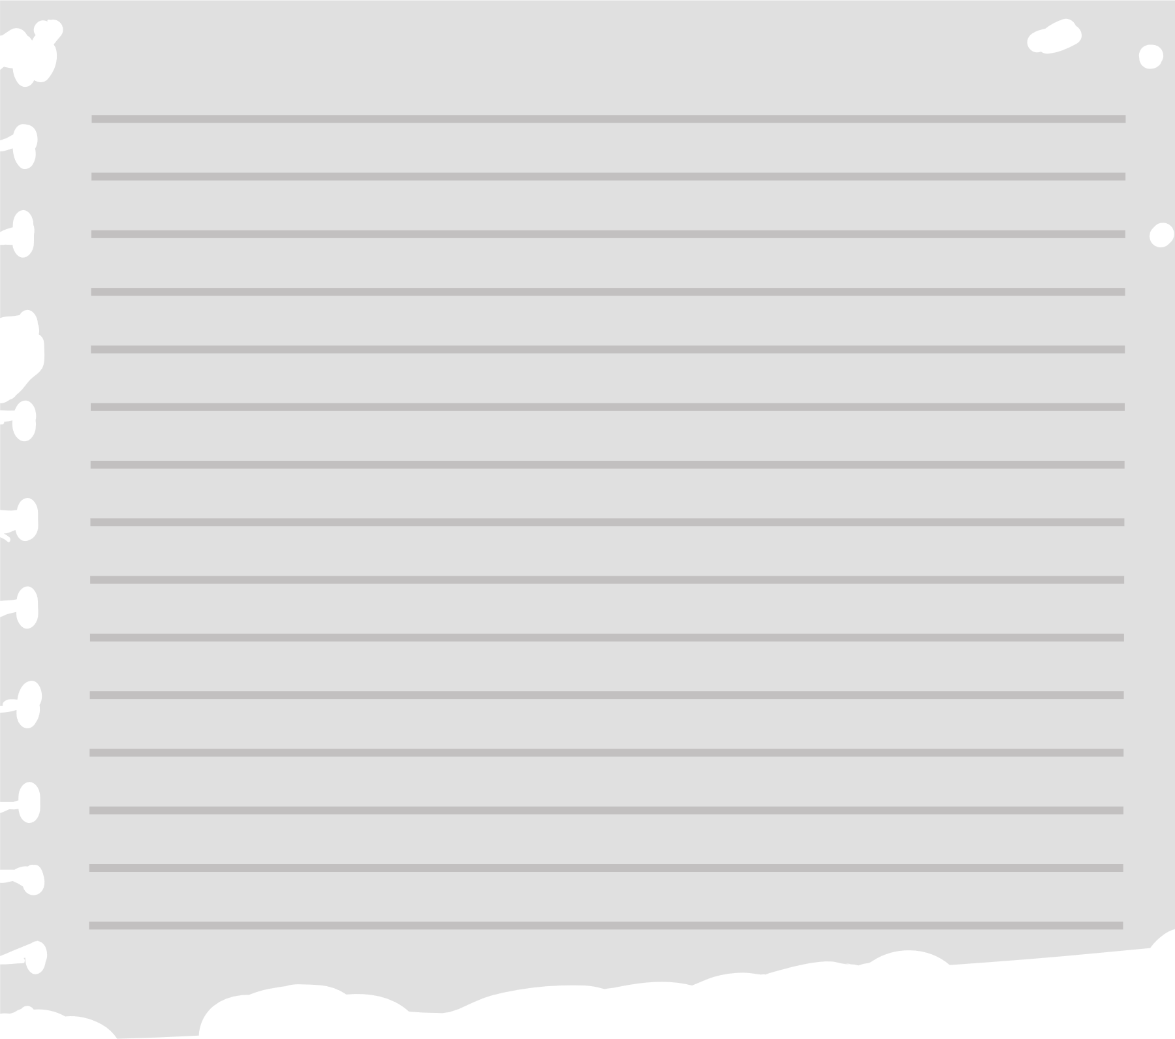

METODE
GEMMA(NLP)
ROBERTA(NLP)
Training pre-trained model roBERTa dengan dataset diary berlabel emosi
fine tune LLM model gemma dengan counseling dataset
KUMPULKAN DATASET DIARY BERLABEL EMOSI.
TOKENISASI TEKS MENGGUNAKAN TOKENIZER ROBERTA.
MUAT MODEL ROBERTA YANG SUDAH DILATIH SEBELUMNYA.
TAMBAHKAN LAPISAN KLASIFIKASI UNTUK PREDIKSI EMOSI.
FINE-TUNE MODEL DENGAN DATASET, MONITOR AKURASI DAN F1-SCORE.
EVALUASI MODEL MENGGUNAKAN DATASET PENGUJIAN.
KUMPULKAN DATASET KONSELING BERISI TRANSKRIP DAN RESPONS.
Tokenisasi data untuk mempersiapkan input.
Muat model Gemma yang sudah dilatih sebelumnya.
Fine-tune model dengan dataset konseling.
Evaluasi untuk memastikan respons empatik dan relevan.

Slide 4


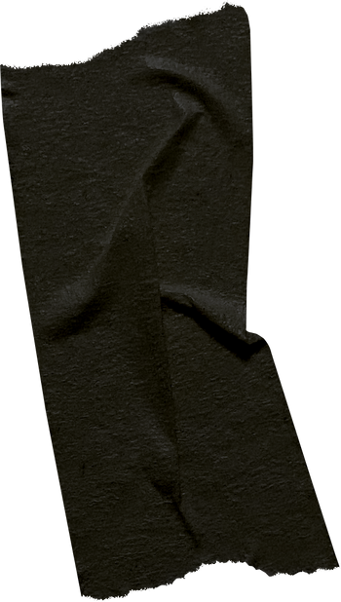
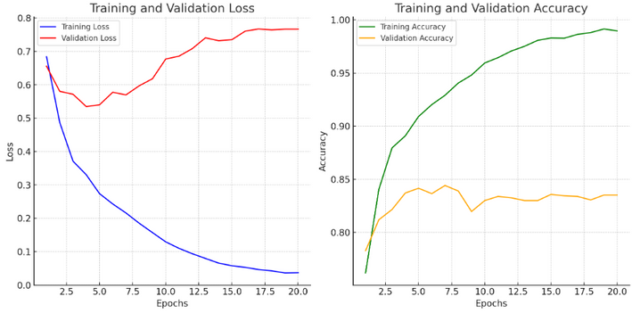
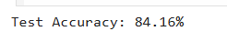

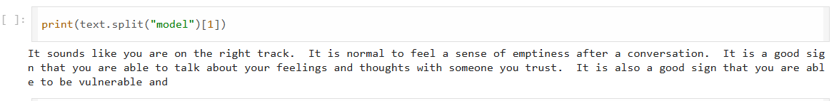
HASIL DATA
GRAFIK AKURASI DAN LOSSTRAINING DAN VALIDASI ROBERTA SETELAH 20 EPOCH
HASIL AKURASI PADA DATA TES
CONTOH KLASIFIKASI EMOSI DARI TEKS
CONTOH OUTPUT GEMMA SETELAH FINE TUNING

Slide 5

KESIMPULAN
RoBERTa sebagai model transformer telah menunjukkan potensi yang tinggi dalam mengklasifikasi emosi dan perasaan pengguna melalui tulisan harian pengguna, integrasi nya dengan LLM seperti gemma yang dilatih dengan dataset konseling diharapkan dapat menjadi sistem yang baik dalam membuat para pengguna memperhatikan kesehatan mental

